Slide 1


电子签使用手册
V1.1

Slide 2

目 录
一、整体项目流程
二、顾问&客户端操作
三、Q&A

Slide 3
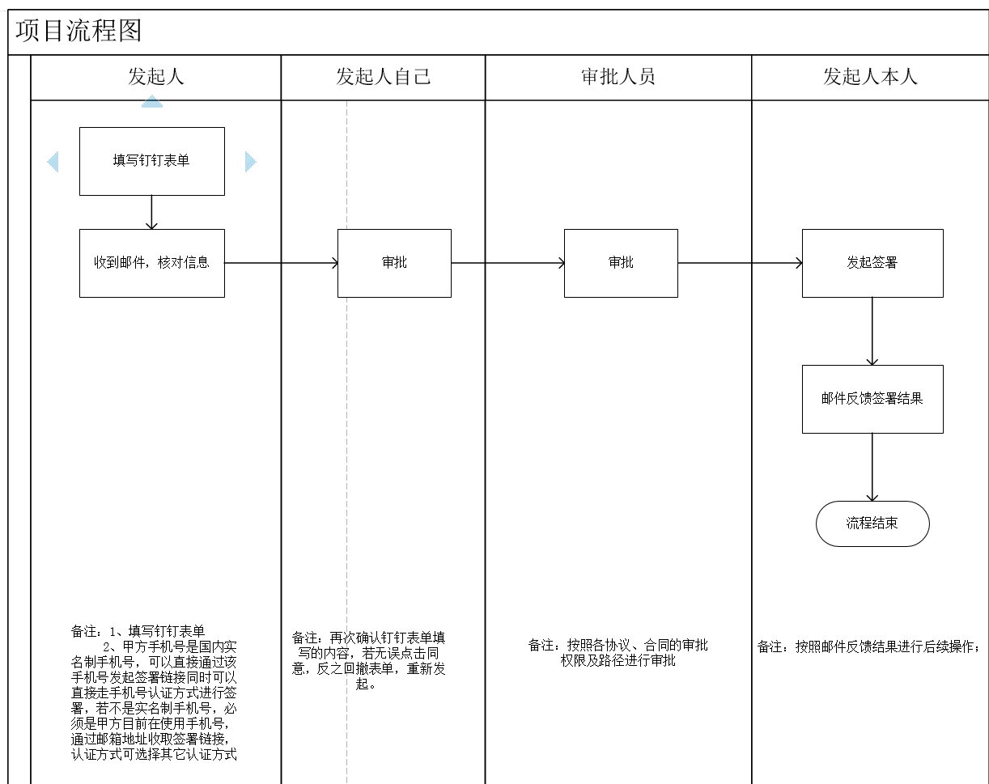
一、项目流程：

Slide 4
整体流程说明：
1）发起人填写钉钉表单；
2）发起人收到邮件并核对合同内容，确认无误，表单审批点击【同意】发起审批流程，反之【拒绝】，重新提交表单；
--进入邮箱，点击链接，审核【合同要素】及签约主体是否填写准确；
--若收到报错邮件，根据报错内容检查钉钉表单填写信息是否准确。
3）各级主管按照审批路径及权限审批合同；
4) 发起人邀约客户，钉钉表单选择【开始签约】并点击【同意】系统自动发起签章流程；
5）公司签署系统自动完成，客户短信或者邮件收到签署链接（若客户未满十八周岁，钉钉表单【甲方监护人签署】选
择【是】，反之选择【否】）
--签约发起后5-10分钟，请再次检查手机号和邮箱是否填写准确，确认信息无误，客户未收到签约短信或邮件，请联系
IT管理员排查.
--签署人复制链接到浏览器进行签署，签署需完成实名认证,链接有效期为7天；
6）发起人收到签署结果反馈邮件，继续后续工作；
--点击链接下载签署完毕的电子合同；
--链接有效期为7天，请及时下载合同。
7）电子签约流程结束。

Slide 5
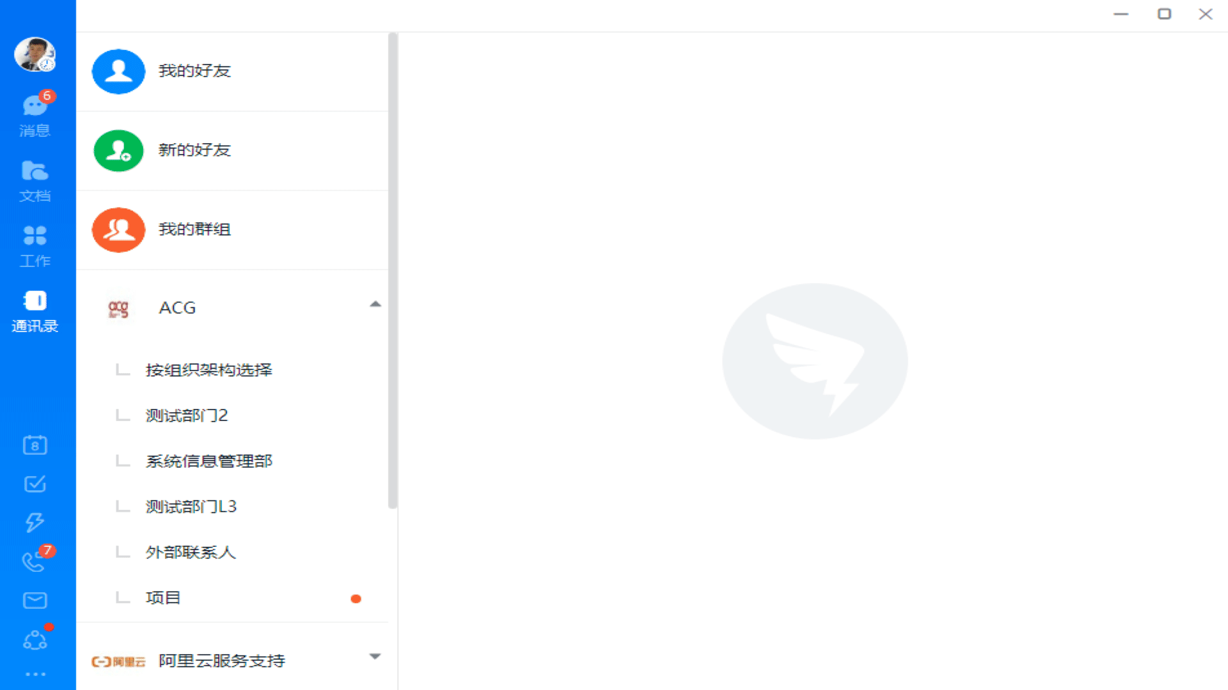
二、填写钉钉表单（一）
-- 填写钉钉表单：按照签约合同找到对应申请表单填写.
1)打开钉钉-进入工作中心；
2)点击审批-【对应合同表单组】-对应表单；
3)填写钉钉表单；
-- 填写钉钉表单需注意：
A)按照要求填写信息；
B)有些必填信息是自动生成不需要填写；
C)若监护人签署，监护人所有信息必须填写

Slide 6
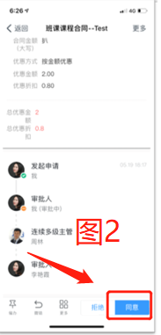
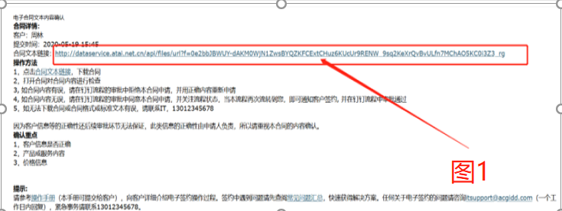
信息确认（二）
--填写钉钉表单，检查无误后提交；
--收到邮件（图1）点击链接进去进行信息确认；
--信息确认无误后，进入钉钉表单（图2），点击【同意】，反之，点击【拒绝】，重新提交表单

Slide 7
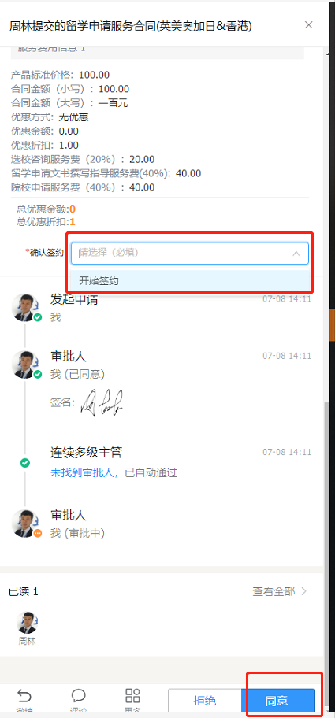
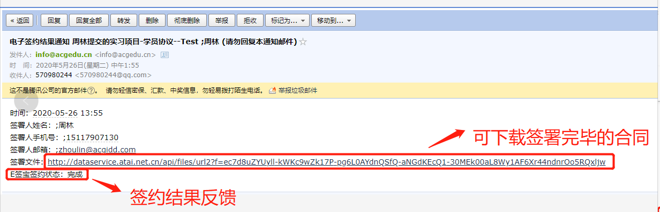
发起电子签署及收到签约邮件反馈（三） --邀约客户，点击钉钉表单【开始签约】及【同意】后，系统自动发起电子签约流程；如图1
--签约完毕，收到客户签约结果反馈邮件。如图2
图1
图2

Slide 8
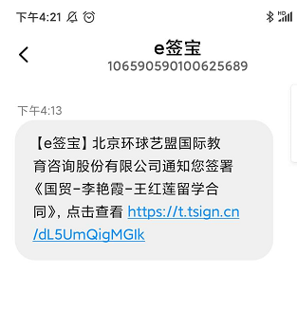
学生&学生家长操作
操作流程：
发起人邀约客户，发起签约流程，
--公司签署系统后台自动完成；
-- 签署人收到短信/邮件通知 [如图所示]；
点击短信链接进行合同签署；
签署需要进行实名认证
a)认证方式:人脸识别、银行卡认证、手机认证及人工审核。
b)认证具体操作步骤（详见下页）

Slide 9
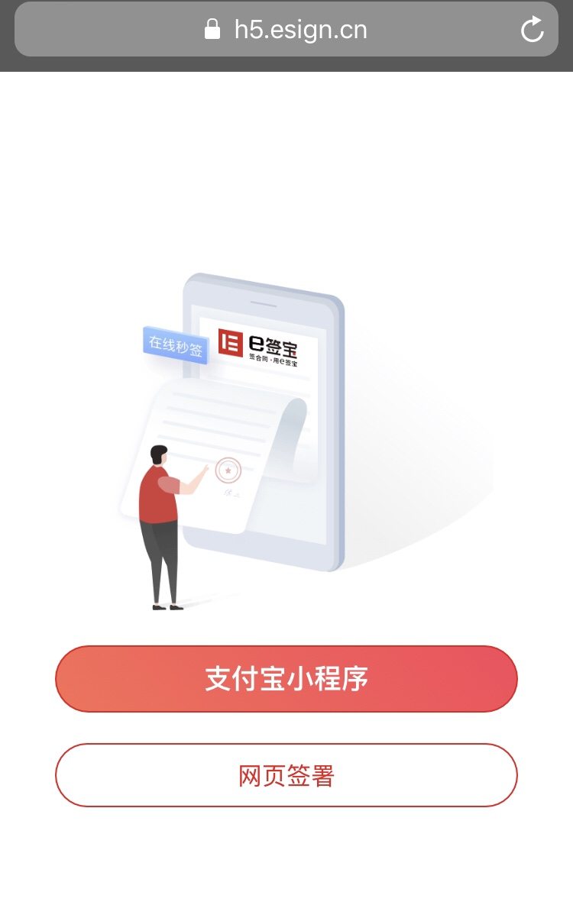
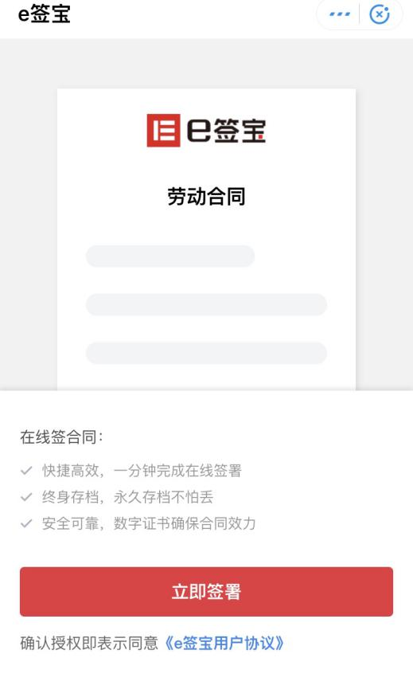
操作步骤：
点击短信链接进去有两种登录界面 --支付宝小程序
点击支付宝小程序将自动调取支付宝实名信息，系统自动调用本人支付宝账号登录后，点击【立即签署】，进入合同签署页面。
--网页签署
如果没有支付宝账号，可以选择使用手机网页签署。

Slide 10
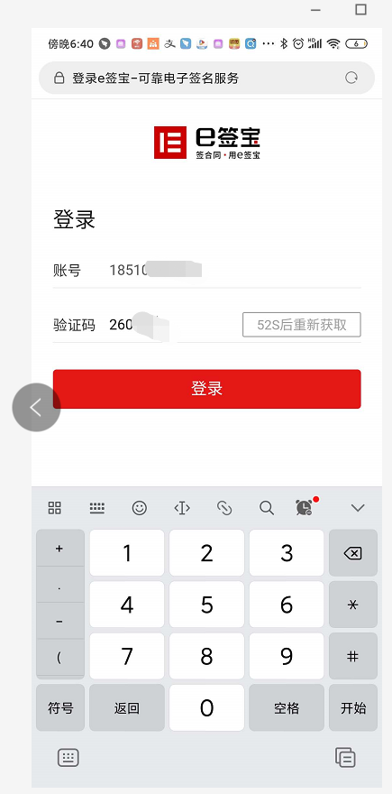
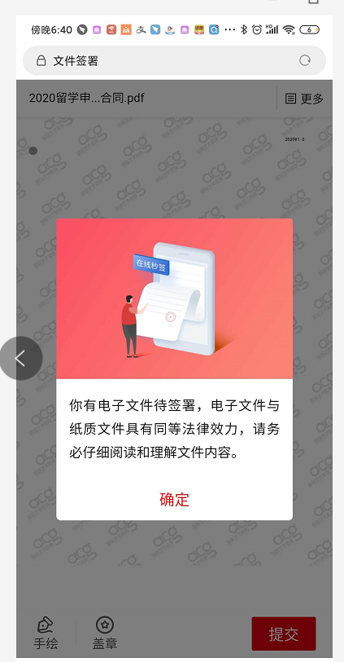
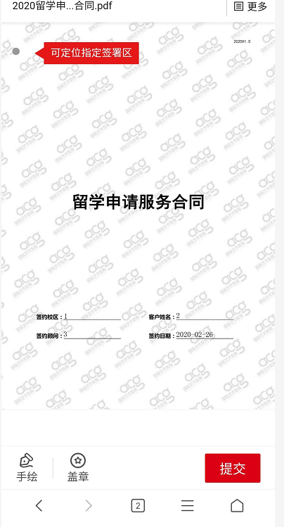
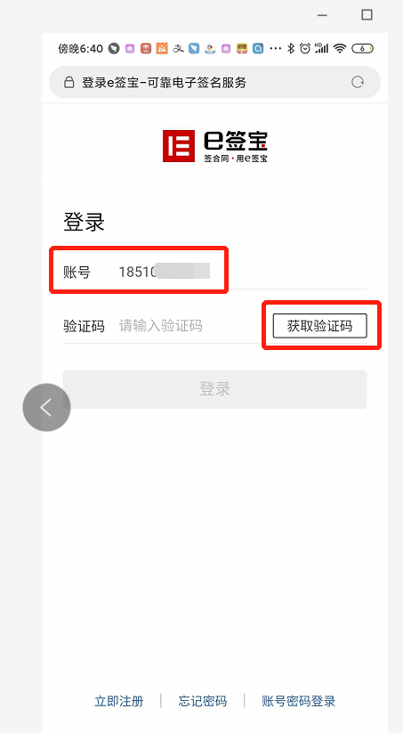
网页签署（步骤如图顺序）：

Slide 11
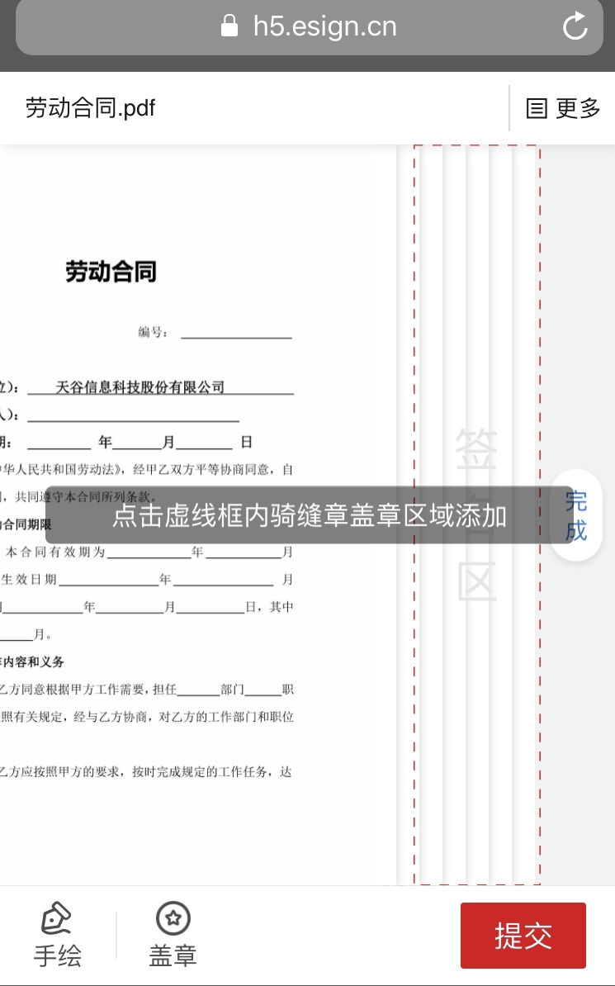
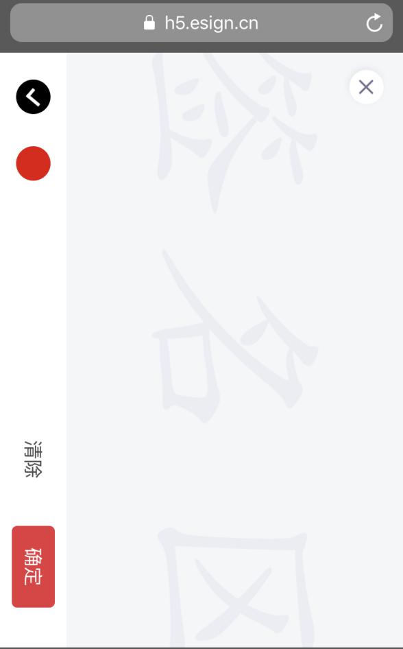
网页签署（步骤如图顺序）：
落章方式支持【手绘】和【模板章】两种方式。
选择手绘签名，可以点击下方手绘，在签字面板签字后选择字体颜色，目前支持红色和黑色点击确定即可签到合同上。
点击【盖章】选择个人模板章，双击即可盖在合同上。

Slide 12
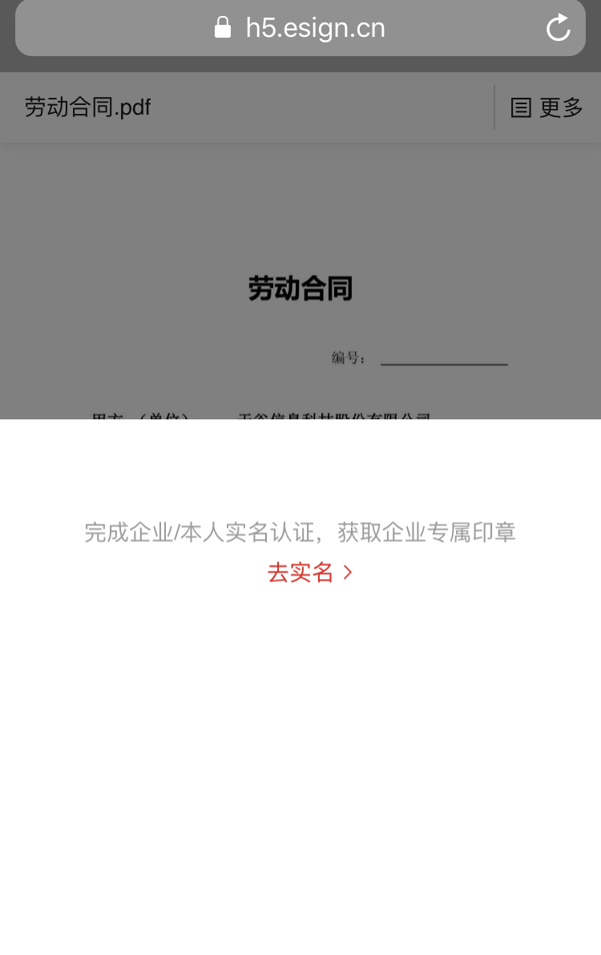
网页签署（步骤如图顺序）：
签署完毕，点击提交会提示您先去实名认证，确保您的真实身份。

Slide 13
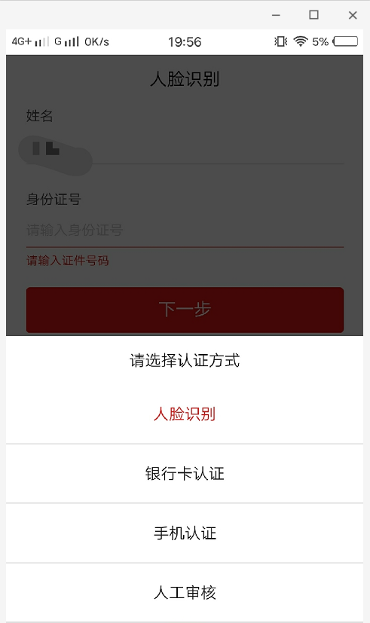
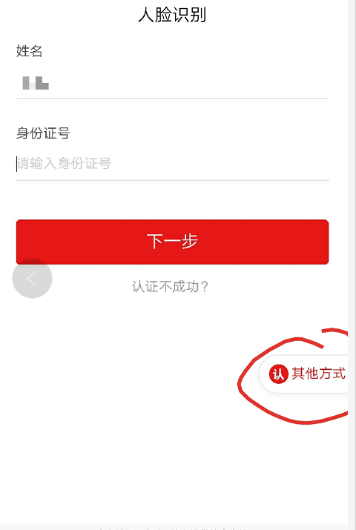
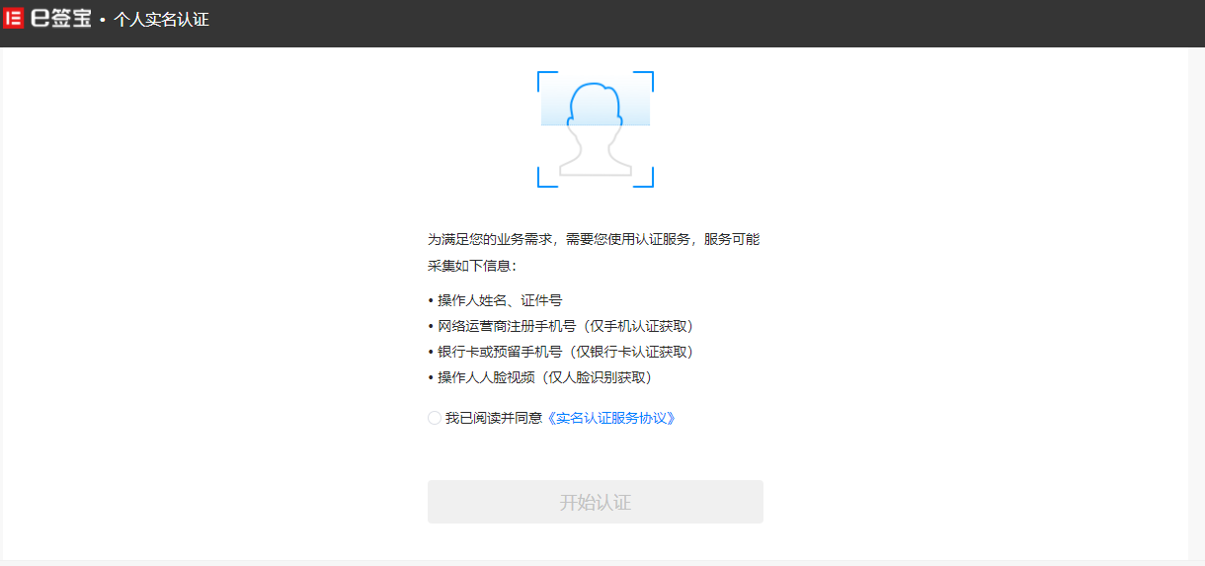
实名认证：

Slide 14
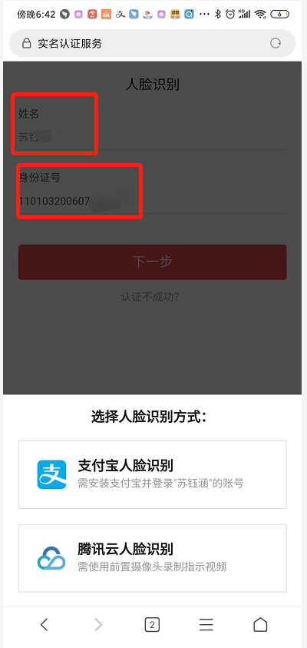
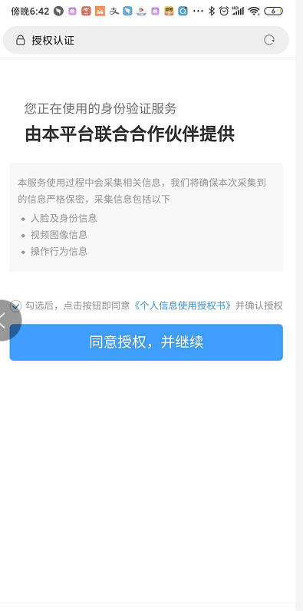
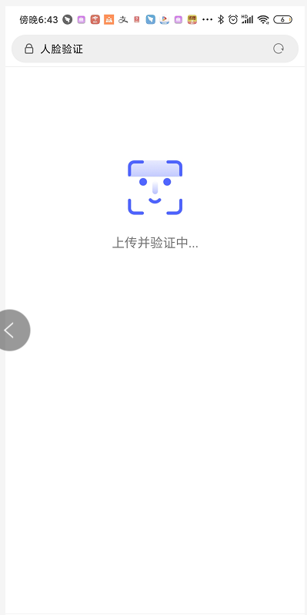
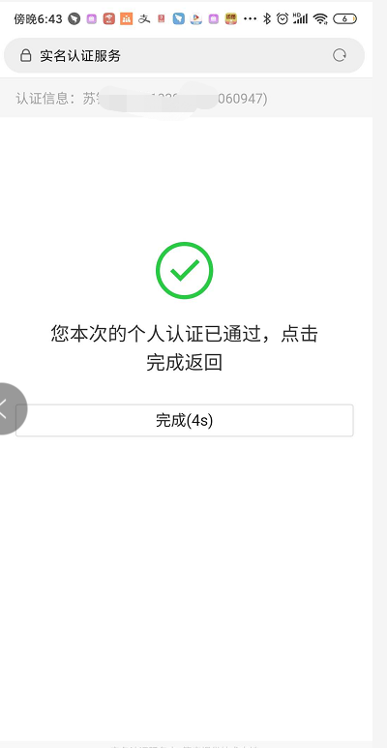
实名认证：（人脸识别）

Slide 15
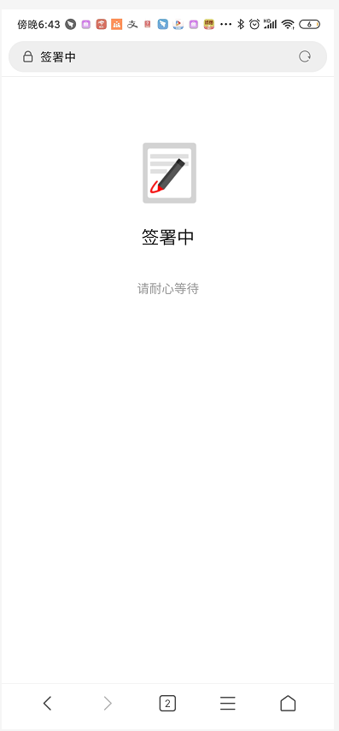
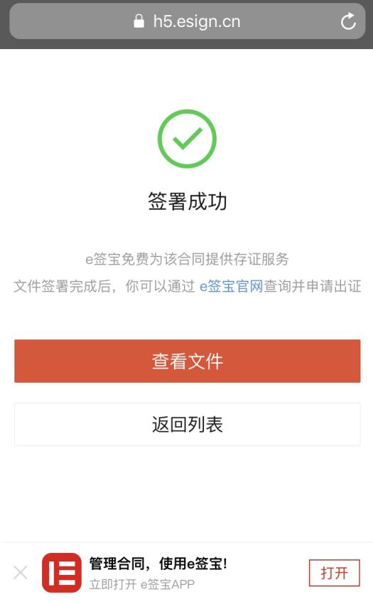
认证成功后，签署成功

Slide 16
三、Q&A
Q:没有支付宝怎么认证? 客户不想透露银行卡信息怎么办？
A:实名认证有四种方式：人脸识别、银行卡认证、手机认证及人工审核。可选择人脸识别或手机认证。
Q: 如果客户非大陆身份，无国内身份证号怎么办？验证方式？所需材料？验证时长？
A：人工审核方式。邮箱地址收到签署链接，认证方式选择人工审核，按照系统要求提供资料进行操作即可。一般需要一到三天
Q: 如果客户无国内手机号怎么办？如何收短信？验证方式选择哪个？
A：无国内手机号可以选择邮箱收取签署链接。如果有国内身份证，可以选择人脸识别。如果无国内身份证号可以选择人工审合。
Q：如果客户无国内银行卡怎么办？认证方式？缴费方式？
A：可以选择人脸识别和手机号认证（前提是有国内身份证和国内手机号，如果没有国内身份证，需要人工审核）
Q：签署链接过期了怎么办？
A：合同的签署时效期是7天，如果超过了签署有效期，需要再次发起相应钉钉表单，待审批通过后，系统会重新发起签约流程。
Q：学生未满18周岁，监护人信息要怎么填写？
A：如果学生未满18周岁，则钉钉表单中【甲方监护人签署】选“是”，【监护人信息】中的字段要完整填写。
Q：钉钉表单已经审批通过了，签署人未收到短信怎么办？
A：钉钉表单审批通过后，系统会自动发送签署链接至签署人。若签署人未收到签署链接，请按以下方法排查问题。
a)请检查钉钉表单中填写的签署方信息是否正确。
b)若钉钉表单签署方信息无误，请分别检查短信/邮箱中是否有收到签署链接，若收到，点击签署链接至E签宝平台进行正常签署即可；
c)若钉钉表单中签署方信息填写无误，短信/邮箱均未收到签署链接，请联系IT管理员排查问题。
Q：点击签署结果邮件中的链接显示已过期怎么办？
A：合同全部签署完成后，系统会自动发送签署成功的邮件至【发起人邮箱】，链接有效期为7天（合同签署完毕后开始计算），请各位老师及时下载合同，避免因链
接过期为后续工作带来影响。
Q：协议在审批过程中，领导提出了修改意见，后续要如何去做？
A：按照修改意见，重新发起表单。

Slide 17
三、Q&A
Q：表单已审批通过，但发现有错误需要重新提交，表单中所有信息都需要重新填写吗？
A：不需要重新填写，只修改错误的信息就可以。需按下面路径再次提交表单，原合同中的信息才不会丢失。
PC端路径：原表单右上角，选择【再次提交】；手机端路径：表单右上角【更多】，选择【再次提交】。

Slide 18


Thanks

